Slide 1

Thứ … ngày … tháng … năm 2021
Tiếng việt
Ôn tập giữa học kì 1
Ôn tập 4

Slide 2
1. Mỗi từ ngữ dưới đây có trong bài đọc
nào?
trán dô, má phính
nụ cười hiền hậu, giọng ấm áp
mắt đen lay láy, bụng phệ
không có hình dáng, màu sắc

Slide 3
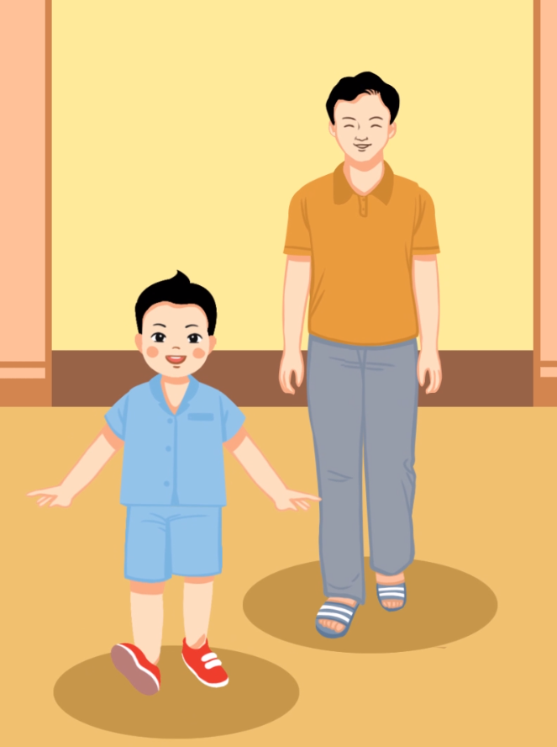

trán dô,
má phính
Út Tin

Slide 4
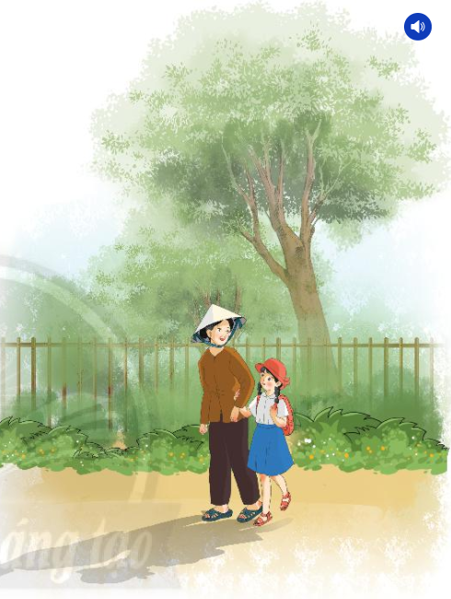


nụ cười hiền hậu,
giọng ấm áp
Bà tôi

Slide 5
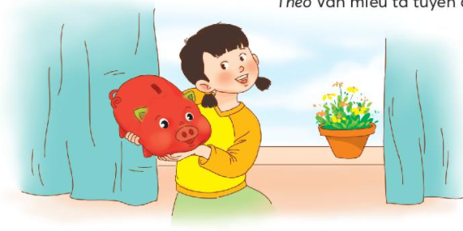
mắt đen lay láy,
bụng phệ
Con lợn đất

Slide 6
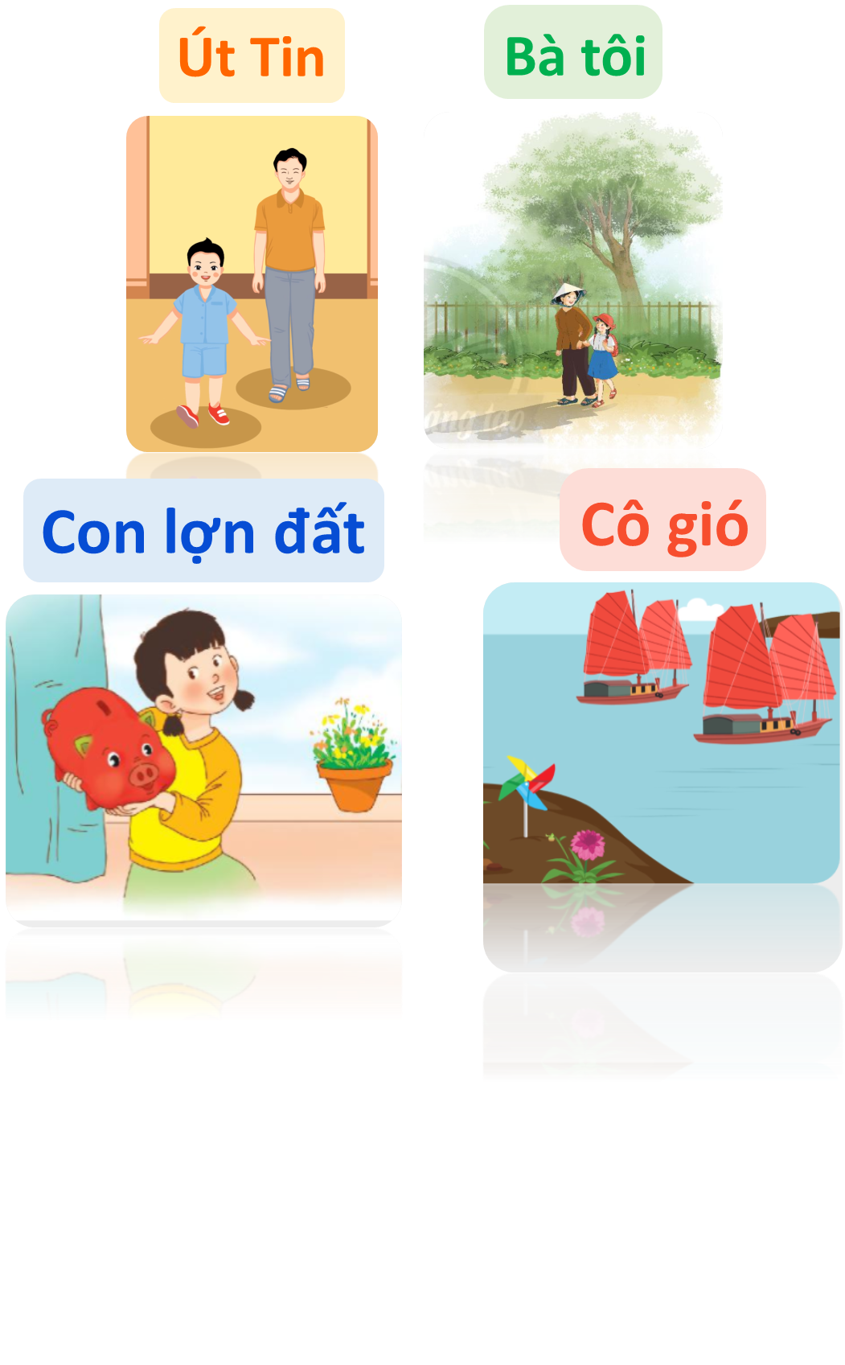
2. Đọc đoạn văn em yêu thích và trả lời câu hỏi liên quan trong một bài đọc vừa tìm được.

Slide 7

không có
hình dáng,
màu sắc
Cô gió

Slide 8

Tên
bài đọc :
Bà tôi
Tên người
hoặc vật :
Bà và bạn nhỏ
Đặc điểm em thích : Bà kể chuyện cho em nghe.

Slide 9
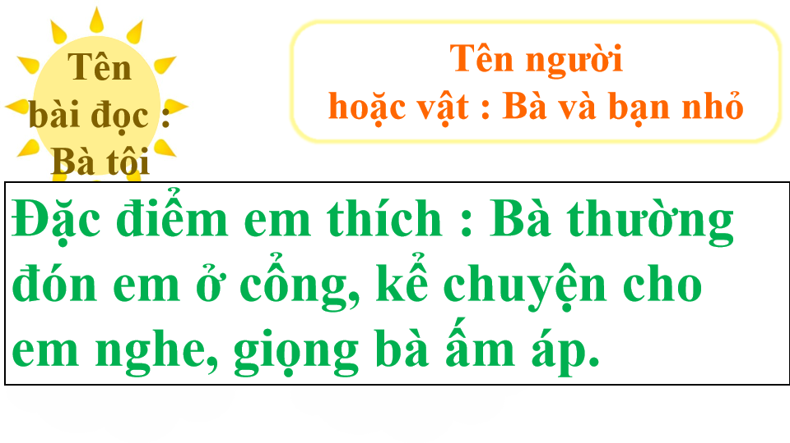
Tên truyện : Bọ rùa tìm mẹ
tác giả : Theo Gờ -ri - ben
Nhân vật em thích : Bọ rùa
Lí do em thích : Bọ rùa đã biết vẽ tranh và nhờ mọi người tìm mẹ giúp mình.

Slide 10
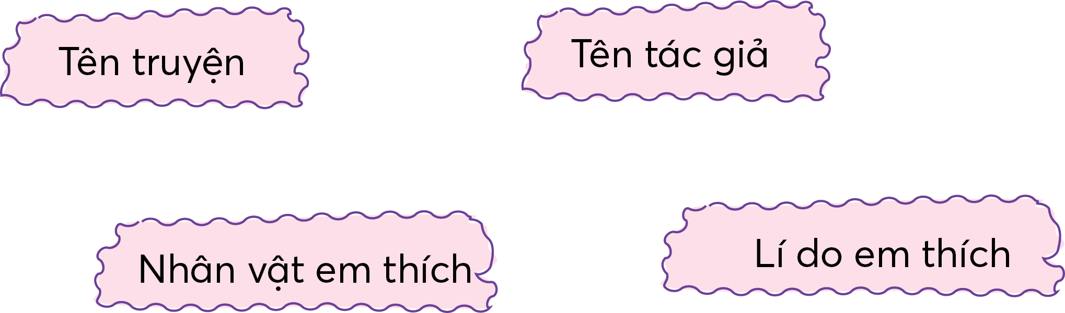

Slide 11
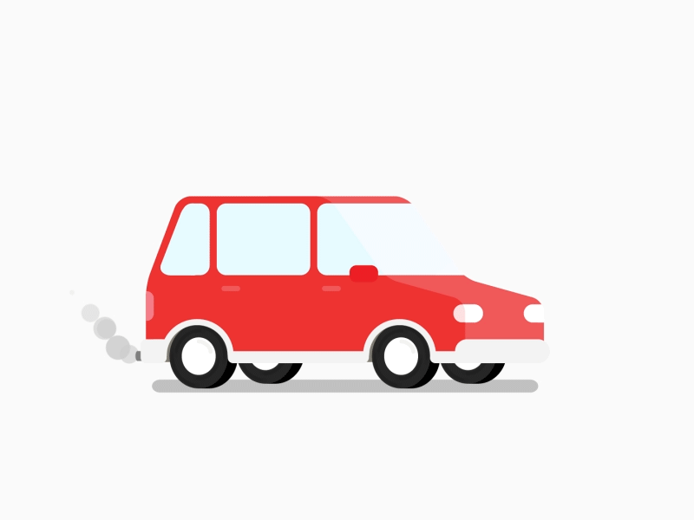


4. Tìm 3 từ ngữ chỉ:
sự
vật
hoạt động
đặc điểm

Slide 12
3a. Chỉ sự vật ( người, con vật, đồ vật, cây cối ): bác sĩ, bàn ghế, cây cam, con mèo...
b, chỉ hoạt động : đánh cầu lông, đá bóng, nhảy dây, chơi cờ vua...
c, Chỉ đặc điểm ( màu sắc, hình dáng, tình cảm, tính tình) :vàng, cao, yêu thương, hiền lành...

Slide 13
hoạt động

Slide 14
đặc điểm

Slide 15
5. Đặt 1 – 2 câu có từ ngữ tìm được ở bài tập 4
Từ chỉ
sự vật
Từ chỉ
hoạt động
Từ chỉ
đặc điểm
Ai là gì?
Ai làm gì?
Ai thế nào?

Slide 16
6. Thực hiện các yêu cầu dưới đây:
a. Xếp các câu sau vào 2 nhóm:
Câu giới thiệu
Câu chỉ hoạt động
Bố em là thủy thủ.
Em bé đang chơi xếp hình.
Mẹ em đang làm bánh.
Anh trai em là sinh viên.

Slide 17

Bố em là thủy thủ.
Em bé đang chơi xếp hình.
Mẹ em đang làm bánh.
Anh trai em là sinh viên.
Câu giới thiệu
Câu chỉ
hoạt động

Slide 18
Câu chỉ hoạt động
Câu giới thiệu
Bố em là thủy thủ.
Em bé đang chơi xếp hình.
Anh trai em là sinh viên.
Mẹ em đang làm bánh.
Ai là gì?
Ai làm gì?

Slide 19


Slide 20
b. Đặt 1-2 câu
Giới thiệu một người thân của em.
Nói về hoạt động của một người thân.
Ví dụ:
Bố em là một nông dân.
Hằng ngày, bố em đi ra đồng làm việc.

